Slide 1
Laravel Eloquent
Eko Kurniawan Khannedy

Slide 2
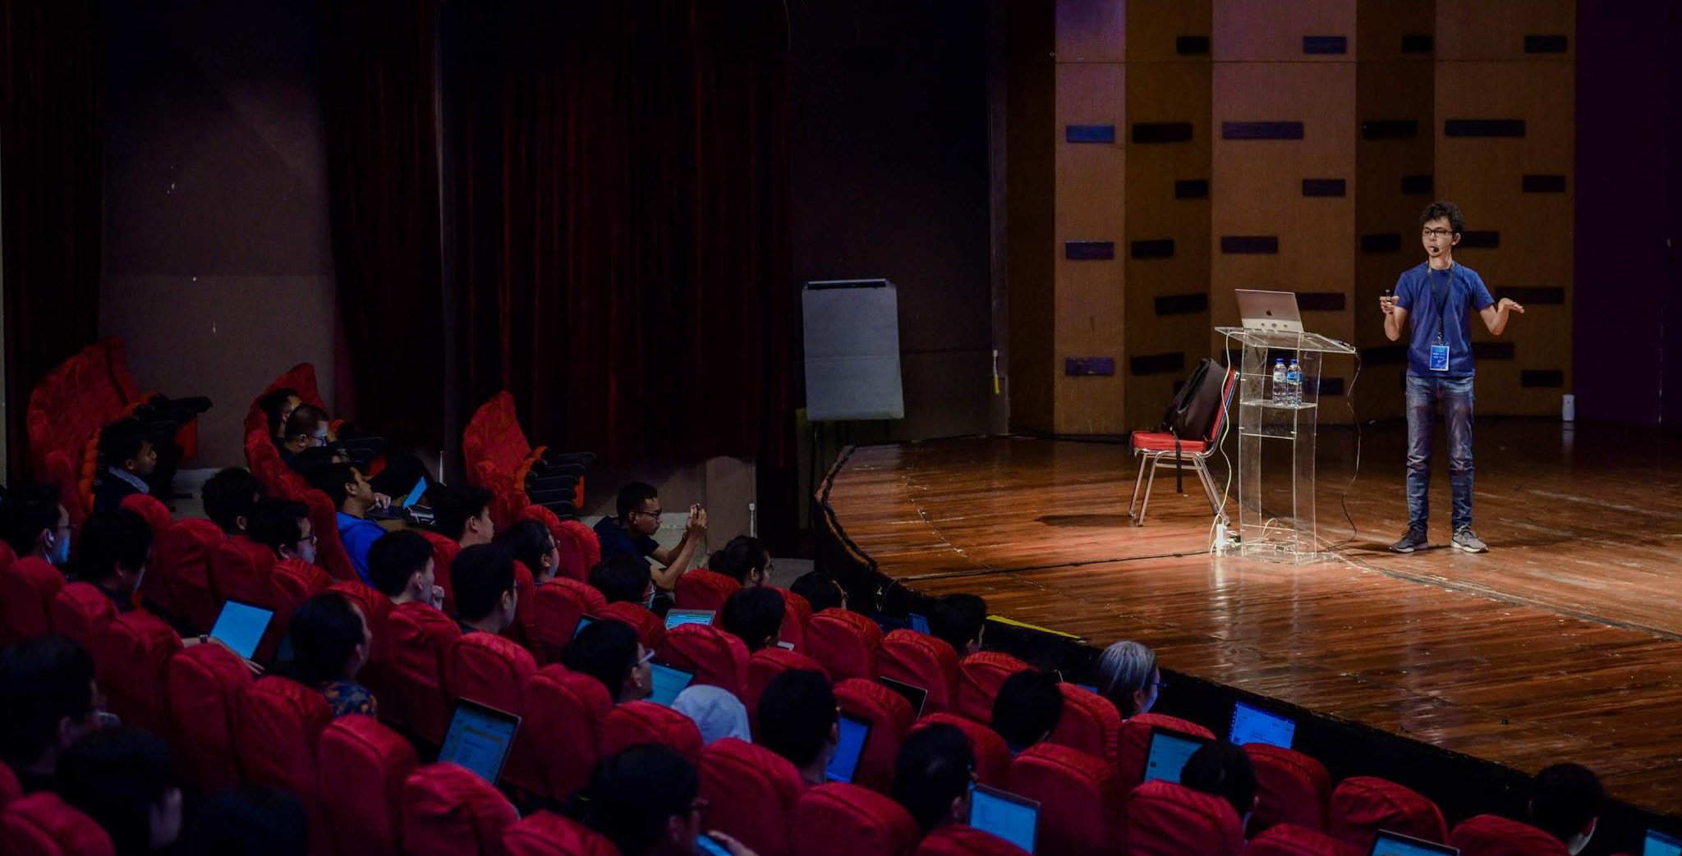
Eko Kurniawan Khannedy
Technical architect at one of the biggest ecommerce company in Indonesia
12+ years experiences
www.programmerzamannow.com
youtube.com/c/ProgrammerZamanNow

Slide 3
Eko Kurniawan Khannedy
Telegram : @khannedy
Linkedin : https://www.linkedin.com/company/programmer-zaman-now/
Facebook : fb.com/ProgrammerZamanNow
Instagram : instagram.com/programmerzamannow
Youtube : youtube.com/c/ProgrammerZamanNow
Telegram Channel : t.me/ProgrammerZamanNow
Tiktok : https://tiktok.com/@programmerzamannow
Email : echo.khannedy@gmail.com

Slide 4
Sebelum Belajar
Kelas PHP dari Programmer Zaman Now
Kelas MySQL dari Programmer Zaman Now
Laravel Database

Slide 5
Pengenalan Laravel Eloquent

Slide 6
Pengenalan Laravel Eloquent
Laravel Eloquent adalah fitur ORM (Object Relational Mapping) di Laravel
Programmer Laravel lebih banyak menggunakan Eloquent ORM dibanding menggunakan Query Builder karena lebih mudah
Namun pada kasus-kasus tertentu, ada juga kasus yang tidak bisa dilakukan menggunakan ORM, sehingga kita harus membuat query SQL secara manual menggunakan Query Builder

Slide 7
Pengenalan ORM
ORM (Object Relational Mapping) adalah teknik dalam pemrograman, dimana kita melakukan pemetaan data di database dalam konsep relational object
Oleh karena itu, ORM sering banyak digunakan di database dengan jenis relational, seperti MySQL, PostgreSQL, Oracle, dan sejenisnya
Konsep ORM sendiri adalah membuat representasi object di aplikasi yang merepresentasikan data (table) di database, sehingga ketika melakukan manipulasi data (table) di database, seakan-akan kita melakukan manipulasi object di pemrograman

Slide 8
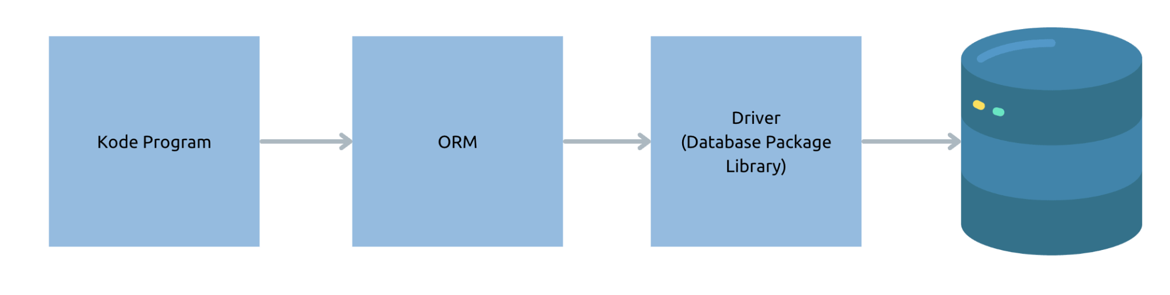
Diagram Cara Kerja ORM

Slide 9
Menambah Laravel Eloquent
Saat kita membuat project Laravel, secara otomatis Laravel Eloquent sudah ada di dalamnya, sehingga kita tidak perlu menambah package atau library baru via composer

Slide 10
Membuat Project

Slide 11
Membuat Project
composer create-project laravel/laravel=v10.2.4 belajar-laravel-eloquent

Slide 12
Membuat Database

Slide 13
Membuat Database
Buatlah database belajar_laravel_eloquent
Konfigurasikan ke project Laravel

Slide 14
Model

Slide 15
Model
Model adalah representasi dari Tabel di database
Model biasanya dibuat di folder app\Models
Dan Model adalah class turunan dari Illuminate\Database\Eloquent\Model
https://laravel.com/api/10.x/Illuminate/Database/Eloquent/Model.html

Slide 16
Membuat Model
Kita tidak perlu membuat Model secara manual, kita bisa gunakan file artisan untuk membuat model
php artisan make:model NamaModel

Slide 17
Membuat Model dengan Pendukungnya
Kadang, saat membuat Model, kita sering juga membuat fitur pendukung lainnya, seperti database migration atau database seeding
Kita tidak perlu melakukannya secara manual satu per satu, kita bisa sebutkan ketika membuat Model, sehingga otomatis akan dibuatkan Migrations dan Seeding nya
--migrations untuk menambahkan Migrations
--seed untuk menambahkan Seeder

Slide 18
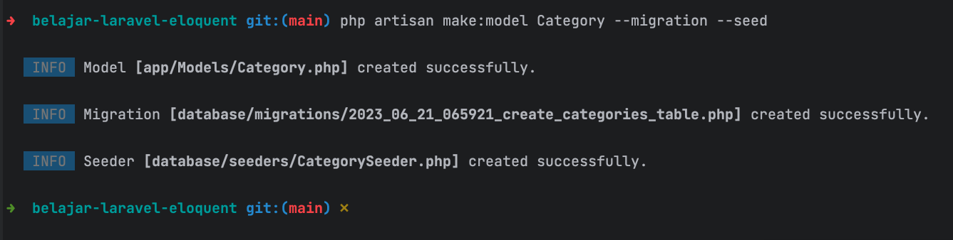
Kode : Membuat Model Category

Slide 19
Model Attributes
Setelah membuat Model, kita harus beri tahu informasi tentang schema tabel yang digunakan oleh Model
Kita bisa override attributes yang terdapat di class Model
Seperti $table, $primaryKey, $keyType, $incrementing dan lain-lain
https://laravel.com/api/10.x/Illuminate/Database/Eloquent/Model.html

Slide 20
Timestamp
Secara default, Eloquent berharap terdapat kolom created_at dan updated_at sebagai informasi audit timestamp
Jika memang tidak membutuhkan informasi tersebut, kita bisa meng-override $timestamp menjadi false di Model

Slide 21
Composite Primary Key
Sampai materi ini dibuat, sayangnya Laravel Eloquent tidak mendukung Composite Primary Key (primary key untuk lebih dari satu kolom)
Oleh karena itu, kita harus membuat satu kolom yang unique untuk primary key
Jika memang butuh composite key, kita bisa membuat dua kolom dengan index unique

Slide 22
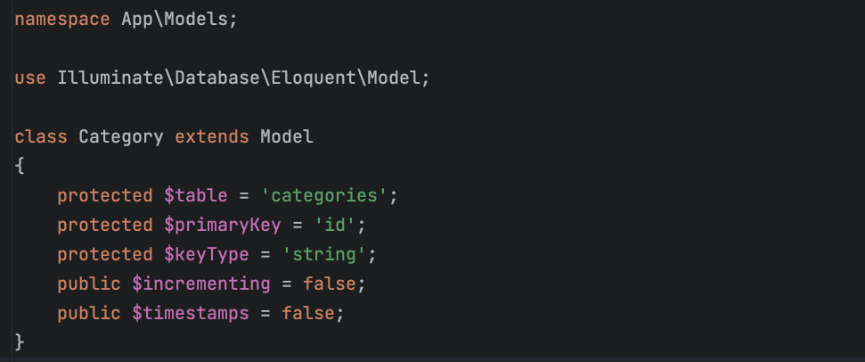
Kode : Category Model

Slide 23
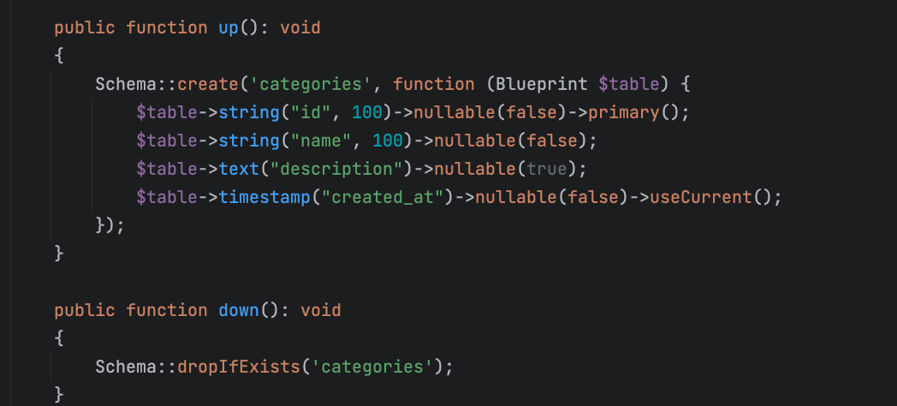
Kode : Category Migration

Slide 24
Kode : Menjalankan Migrations
php artisan migrate

Slide 25
Insert

Slide 26
Insert
Untuk melakukan insert data, kita bisa menggunakan method save() setelah membuat object dari class Model yang kita buat
Method save() akan mengembalikan status bool, jika sukses atau gagal

Slide 27
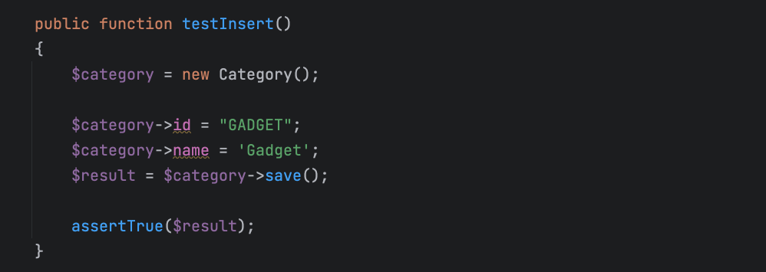
Kode : Insert

Slide 28
Query Builder

Slide 29
Query Builder
Setelah membuat Model, untuk melakukan operasi CRUD terhadap Model yang sudah kita buat, kita bisa menggunakan Query Builder
Caranya kita tidak perlu menggunakan Facade DB, kita cukup gunakan static method query() di Model yang sudah kita buat

Slide 30
Magic Method
Beberapa tutorial ada yang tidak menggunakan method query() ketika melakukan operasi ke Model, kenapa?
Hal ini karena terdapat fitur Metaprogramming di Model, yang sebenarnya meneruskan method yang dipanggil ke Query Builder
Kita bisa lihat di source code Model, terdapat method __call() dan __callStatic()
Magic Method ini sudah pernah kita bahas di kelas PHP OOP
https://www.php.net/manual/en/language.oop5.magic.php

Slide 31
Insert Many

Slide 32
Insert Many
Saat kita membuat aplikasi, kadang ada kasus dimana kita harus melakukan insert data Model lebih dari satu, atau disebut bulk / batch
Pada kasus ini, kita tidak perlu membuat object dari Model, kita cukup gunakan Query Builder untuk melakukan insert banyak data sekaligus menggunakan array

Slide 33
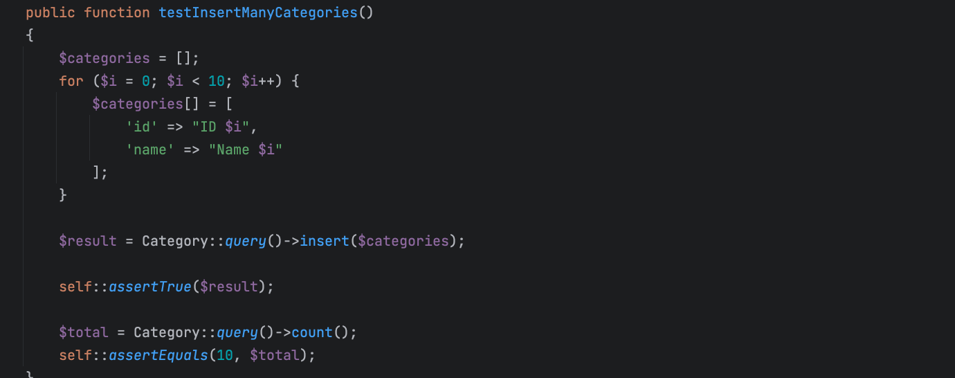
Kode : Insert Many

Slide 34
Find

Slide 35
Find
Laravel menyediakan method dengan prefix find() di Query Builder untuk mendapatkan satu data menggunakan primary key
Ini lebih mudah dibanding melakukan select dimana mengembalikan data berupa array

Slide 36
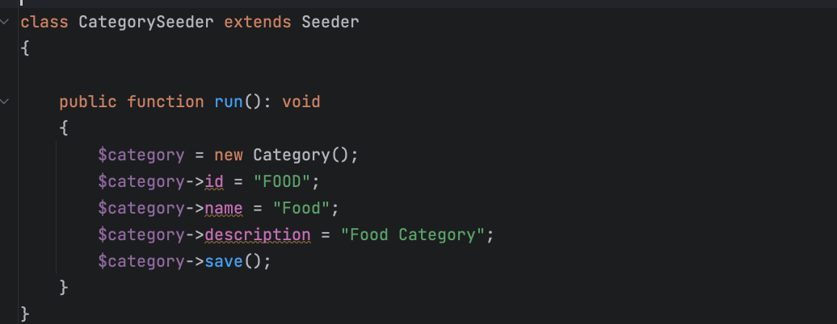
Kode : Category Seeder

Slide 37
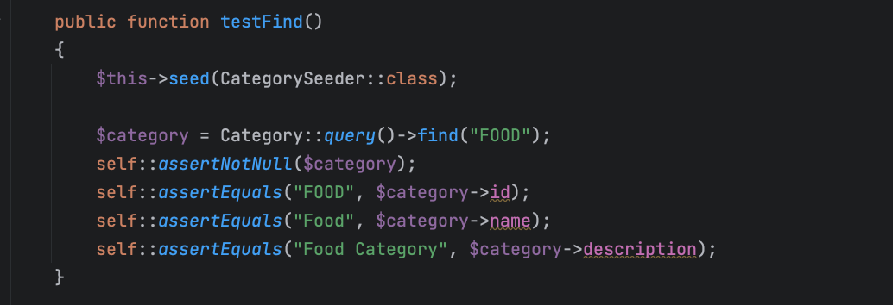
Kode : Find

Slide 38
Update

Slide 39
Update
Untuk melakukan update terhadap Model, kita bisa menggunakan method update() atau save()
Saat melakukan update, kita harus melakukan find() data terlebih dahulu, jadi bukan dengan membuat object Model baru dengan menggunakan kata kunci new
Jika pada kasus tertentu, kita akhirnya tidak bisa melakukan find(), dan terpaksa harus menggunakan kata kunci new, kita harus mengubah attribute $exists dari defaultnya false, menjadi true, untuk memberi tahu Laravel bahwa data object itu ada di database

Slide 40
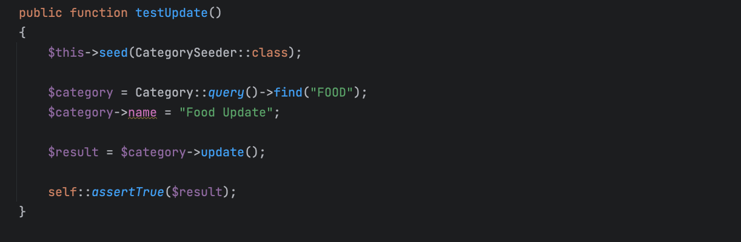
Kode : Update

Slide 41
Select

Slide 42
Select
Untuk melakukan select data yang datanya bisa lebih dari satu, maka kita bisa menggunakan Query Builder seperti biasanya, yang sudah kita bahas di materi Laravel Database

Slide 43
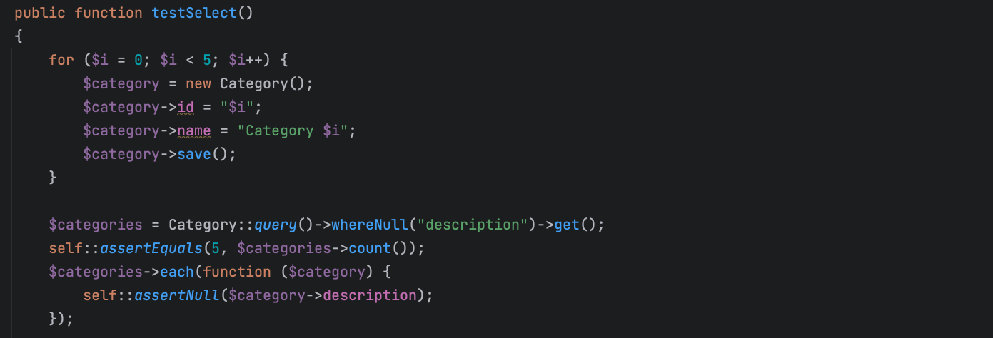
Kode : Select

Slide 44
Perhatikan
Saat kita melakukan select lebih dari satu data, hasil dari Query Builder adalah Collection dari Model nya
Jadi bukan hanya Collection Array
Artinya kita bisa melakukan operasi lainnya pada hasil select Model tersebut, misal melakukan update

Slide 45
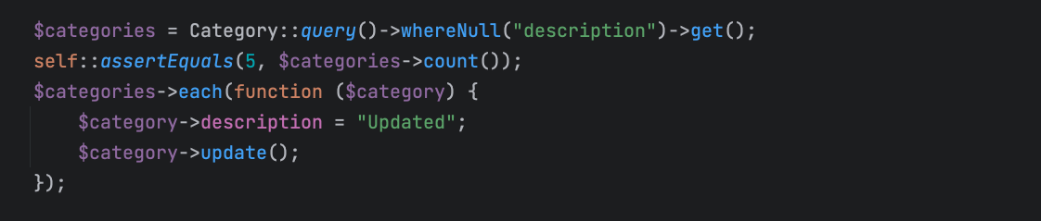
Kode : Update Select Result

Slide 46
Update Many

Slide 47
Update Many
Pada kasus misal kita mau melakukan update yang bisa berdampak ke lebih dari satu data, kita tidak perlu melakukan update satu per satu ke object model nya
Kita bisa menggunakan Query Builder

Slide 48
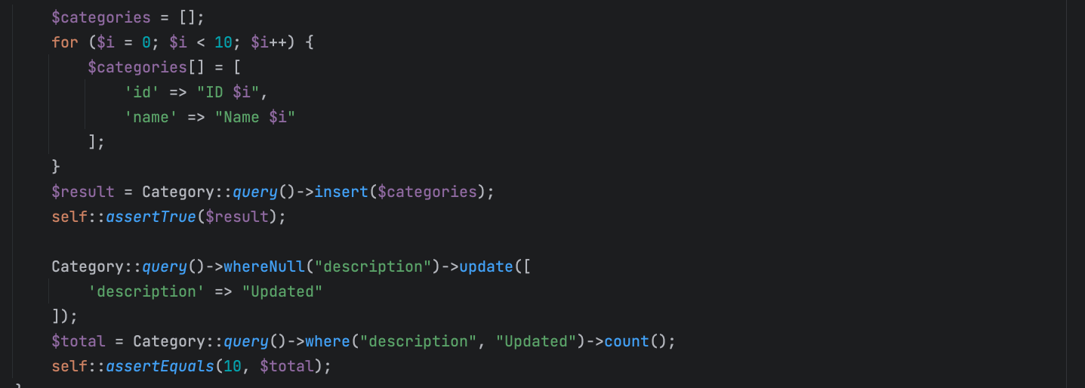
Kode : Update Many

Slide 49
Delete

Slide 50
Delete
Untuk melakukan delete data, kita bisa menggunakan method delete() di object Model yang sudah kita buat
Untuk menggunakan delete(), kita harus melakukan find() data terlebih dahulu
Sama seperti update data, jika kita terpaksa harus melakukan delete dengan membuat Model dengan kata kunci new, kita harus mengubah attribute $exists dari false menjadi true

Slide 51
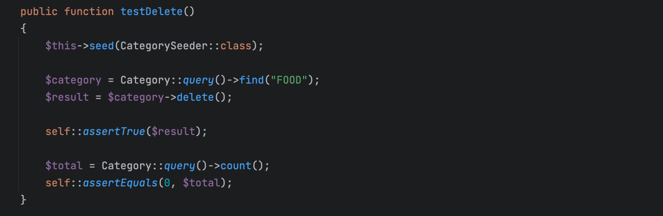
Kode : Delete

Slide 52
Delete Many

Slide 53
Delete Many
Pada kasus kita mau melakukan delete yang bisa berdampak pada banyak data, maka kita harus menggunakan Query Builder

Slide 54
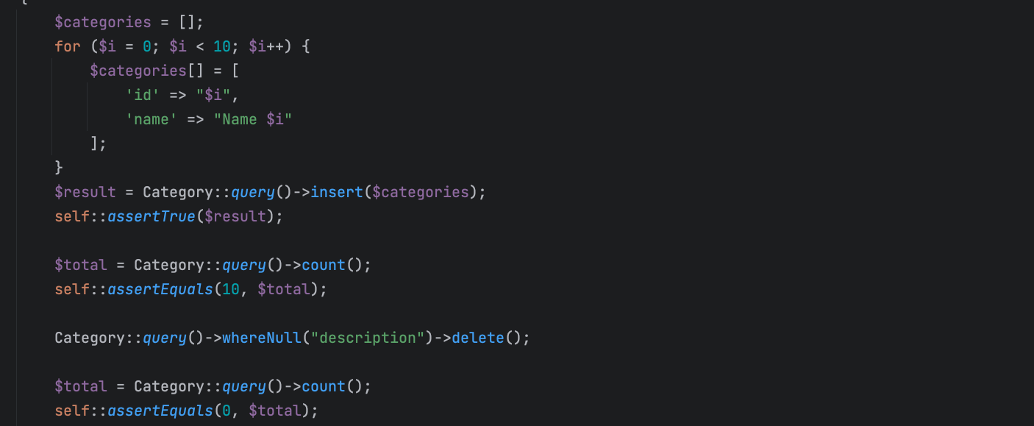
Kode : Delete Many

Slide 55
UUID

Slide 56
UUID
Laravel Eloquent memiliki fitur untuk melakukan generate primary key untuk tipe string dengan otomatis menggunakan format UUID
UUID adalah random string yang dijamin unique, sehingga cocok untuk membuat random string sebagai primary key
Untuk menggunakan UUID, kita perlu menggunakan trait HasUuids pada Model nya
Secara default, Laravel Eloquent akan membuat UUID yang berurut, jadi kita tidak perlu takut dengan urutan datanya walaupun nilainya random
https://en.wikipedia.org/wiki/Universally_unique_identifier

Slide 57
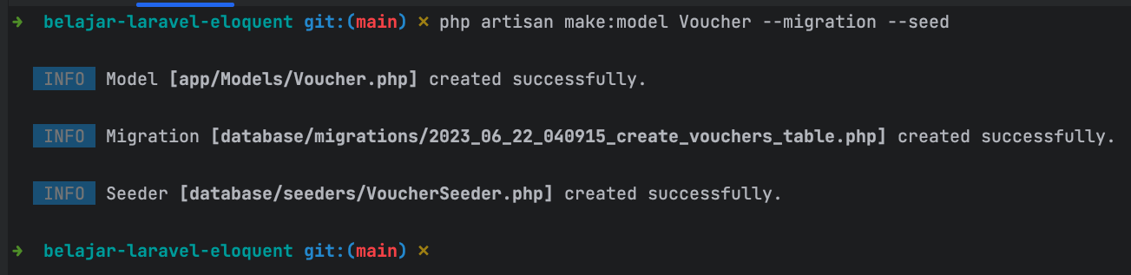
Kode : Membuat Model

Slide 58
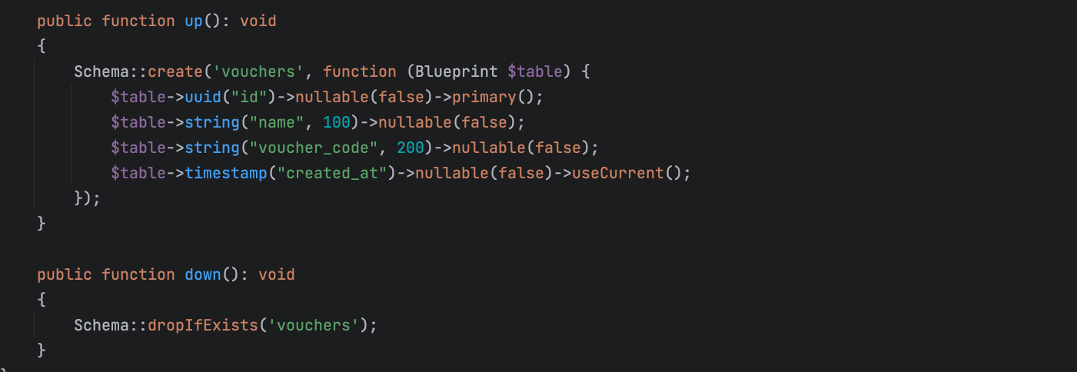
Kode : Voucher Migration

Slide 59
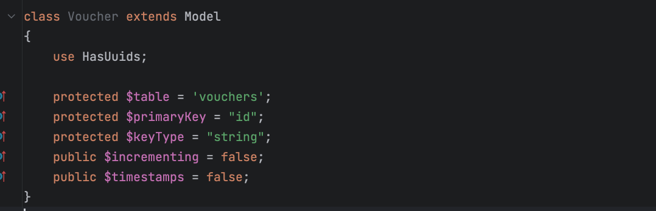
Kode : Voucher Model

Slide 60
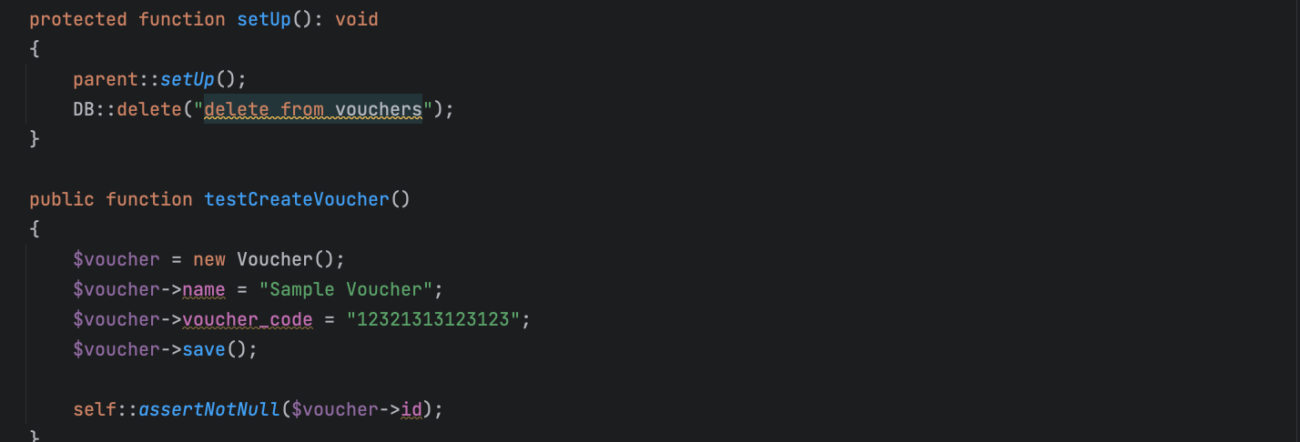
Kode : Test UUID

Slide 61
UUID Selain Primary Key
Kadang ada kasus dimana kita ingin menggunakan UUID pada kolom selain primary key
Kita juga bisa melakukan hal itu, dengan cara meng-override method uniqueIds() pada trait HasUuids
Secara default, dia pengembalikan fields $primaryKey, kita bisa ubah jika kita mau

Slide 62
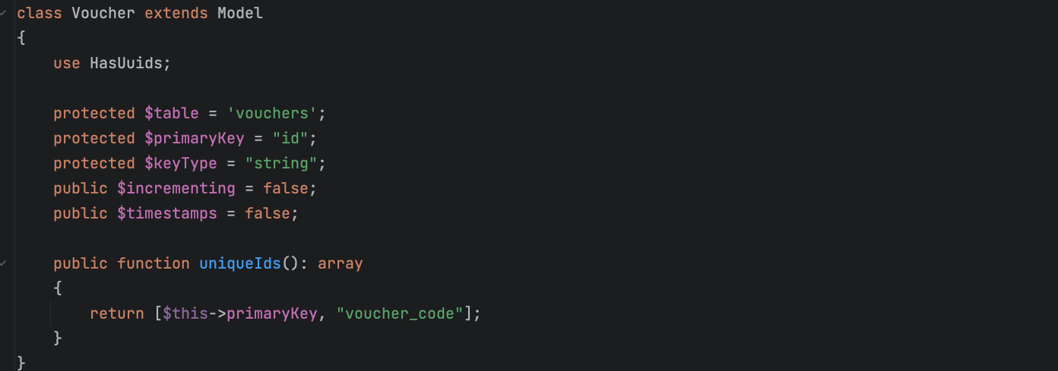
Kode : Voucher Model

Slide 63
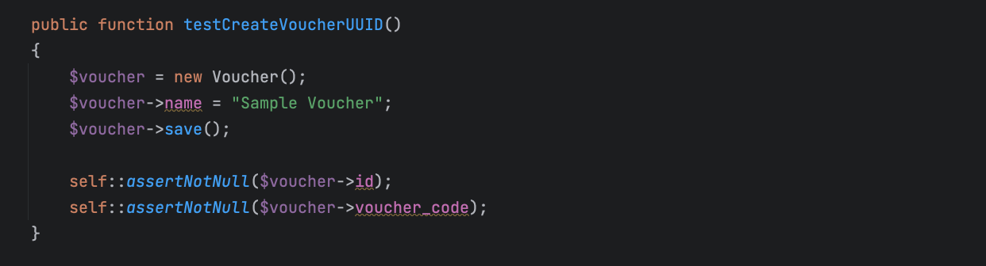
Kode : Test UUID Non Primary Key

Slide 64
Timestamps

Slide 65
Timestamps
Di materi Model, kita sudah bahas sedikit tentang attribute $timestamps di Model yang jika menggunakan value true, maka secara otomatis Eloquent akan menambahkan attribute created_at dan updated_at pada Model
Yang artinya kita harus membuat kolom tersebut
Namun, di Migrations, kita bisa menggunakan tipe timestamps() untuk membuat hal itu secara otomatis

Slide 66
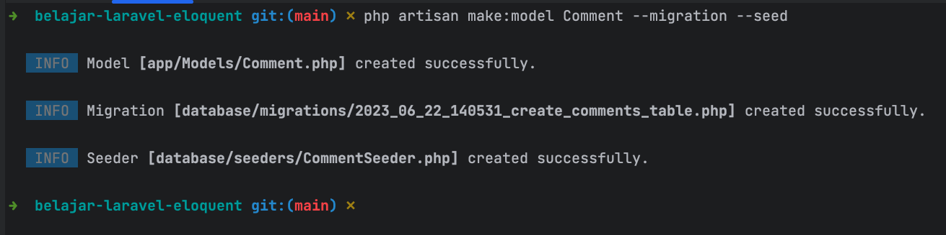
Kode : Membuat Model Comment

Slide 67
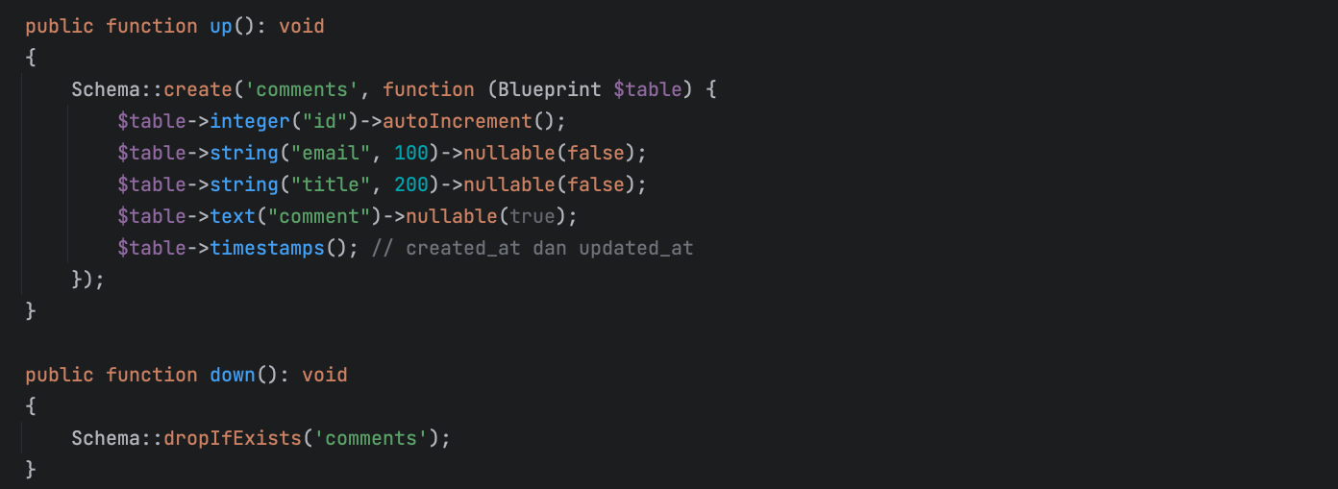
Kode : Comment Migrations

Slide 68
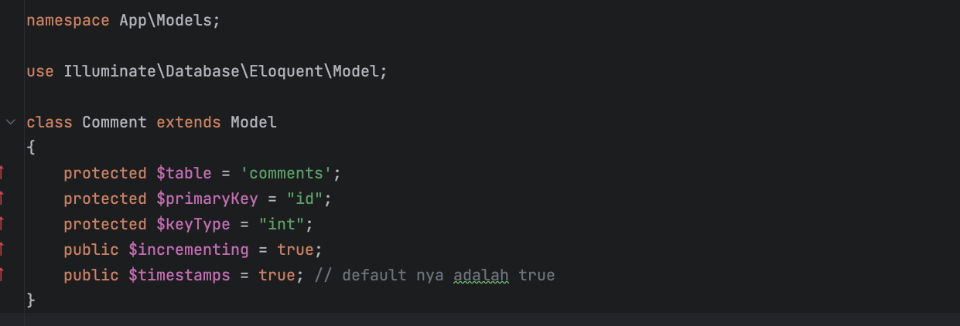
Kode : Comment Model

Slide 69
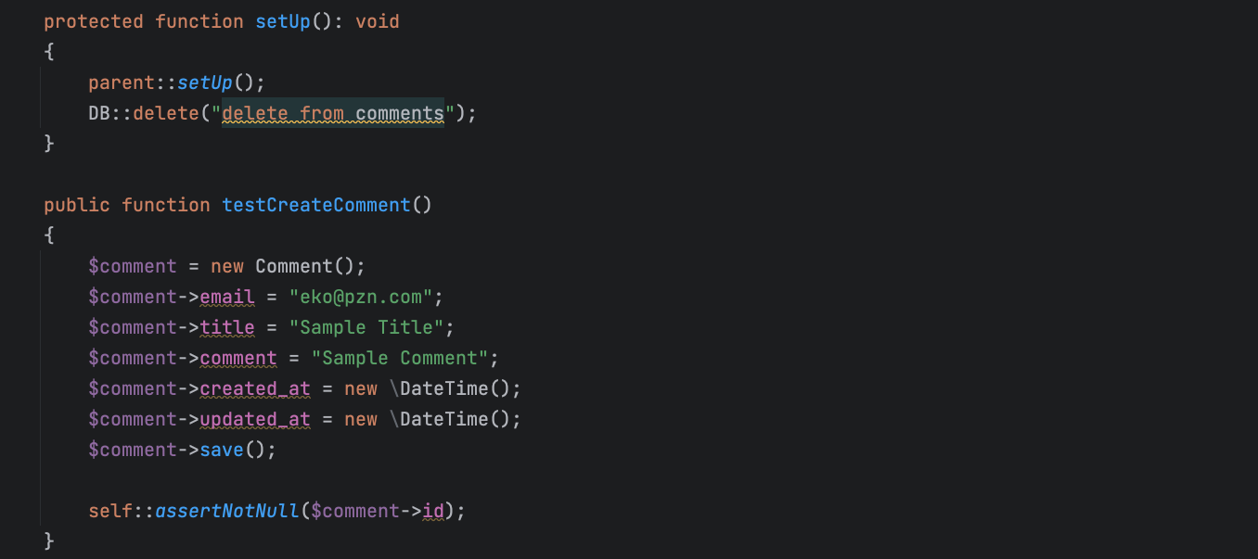
Kode : Comment Test

Slide 70
Default Attribute Values

Slide 71
Default Attribute Values
Saat kita membuat tabel, kita bisa membuat default value, namun kadang itu kurang flexible karena kita tidak bisa mengubah-ubah secara mudah
Laravel Model memiliki fitur default attribute values, dimana kita bisa membuat default value untuk attributes di Model, sehingga ketika pertama kali dibuat object Model nya, secara otomatis default value nya mengikuti yang sudah kita tetapkan
Untuk menentukan default values, kita bisa menggunakan attribute $attributes yang berisi associative array kolom => default value

Slide 72
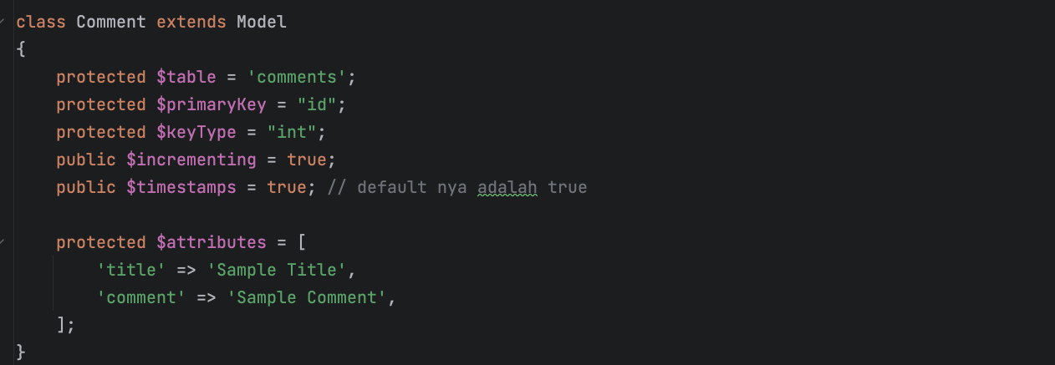
Kode : Comment Model

Slide 73
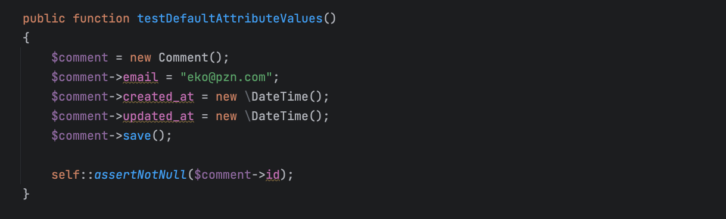
Kode : Test Comment

Slide 74
FIllable Attributes

Slide 75
Fillable Attributes
Saat kita membuat object Model yang datanya dikirim dari Web Form atau Body HTTP Request
Jika kita harus tambahkan satu persatu attribute nya ke object Model, maka itu sangat merepotkan
Laravel memiliki fitur untuk membuat Model secara otomatis dengan menggunakan method create(attributes) pada Query Builder

Slide 76
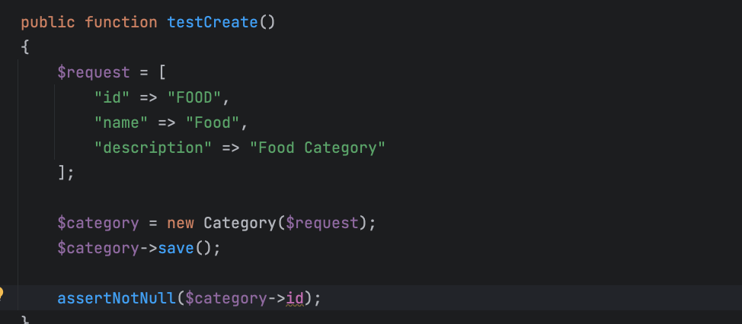
Kode : Membuat Object

Slide 77
Error : MassAssignmentException
Secara default, semua attribute di Model tidak bisa di set secara masal menggunakan method create()
Kenapa? Hal ini untuk menjaga agar tidak ada data salah yang akhirnya tidak sengaja mengubah data di database, misal jika ada Model User, lalu terdapat attribute is_admin, jika sampai ada request yang mengirim attribute is_admin: true, maka secara otomatis data di database akan diubah
Oleh karena itu, kita harus beri tahu ke Laravel, attribute mana saja yang bisa diubah secara masal
Kita bisa gunakan attribute $fillable di Model nya

Slide 78
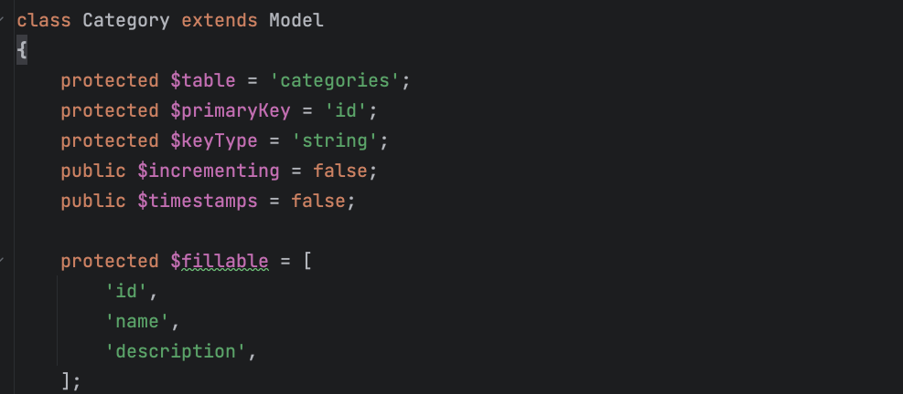
Kode : Category Model

Slide 79
Create Method
Model memiliki shortcut method selain membuat object Model lalu memanggil method save()
Kita bisa langsung menggunakan method create() yang sebenarnya memanggil method query()->create()

Slide 80
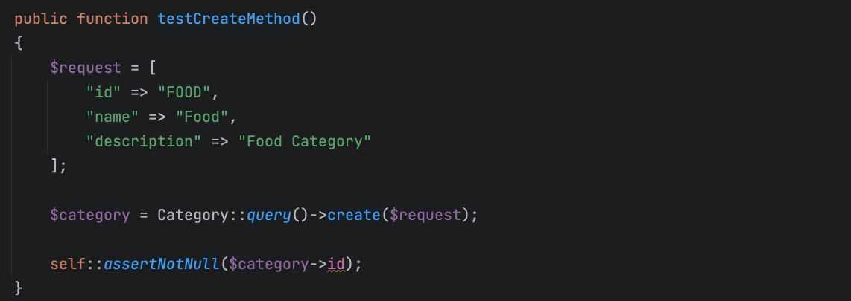
Kode : Create Method

Slide 81
Update Model
Bagaimana jika kita mau mengupdate object Model, tapi secara sekaligus
Kita bisa menggunakan method fill(attributes) pada Model

Slide 82
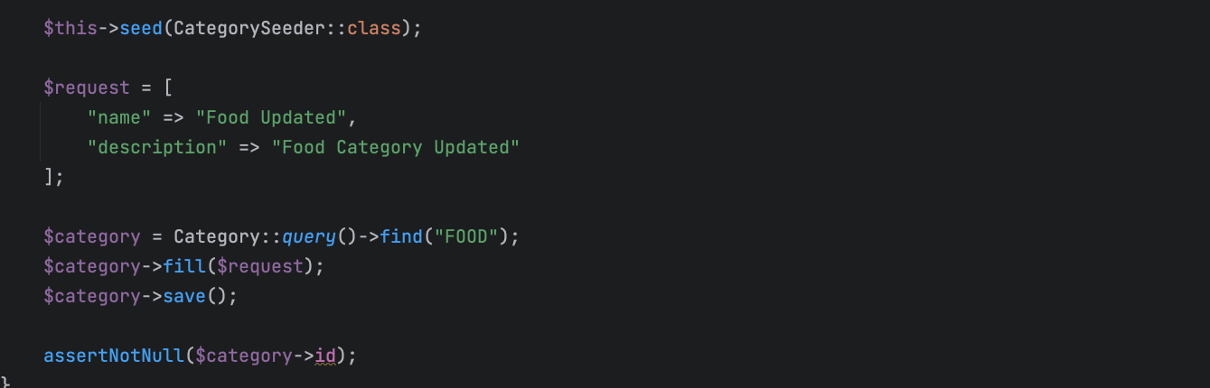
Kode : Update Model

Slide 83
Soft Delete

Slide 84
Soft Delete
Secara default, saat kita melakukan operasi DELETE, data di table database akan di hapus secara permanen
Terdapat konsep yang bernama SOFT DELETE, yaitu konsep dimana ketika kita menghapus data, maka kita sebenarnya hanya menandai di database bahwa row tersebut dihapus, sehingga sebenarnya datanya masih tetap ada di tabel
Untuk menandainya, di Laravel biasanya menambahkan kolom tambahan deleted_at, dimana jika ada nilainya, berarti data dianggap dihapus
Artinya seluruh query ke database pun, harus diberi kondisi dimana deleted_at nilainya null, agar hasil query adalah data yang belum dihapus

Slide 85
Trait SoftDeletes
Untuk implementasi Soft Delete di Model, kita bisa menggunakan trait SoftDeletes
Dan saat membuat tabel, kita harus menambahkan kolom deleted_at dengan tipe data timestamp, atau bisa menggunakan method softDeletes() di Migrations, yang secara otomatis akan dibuatkan kolom yang dibutuhkan

Slide 86
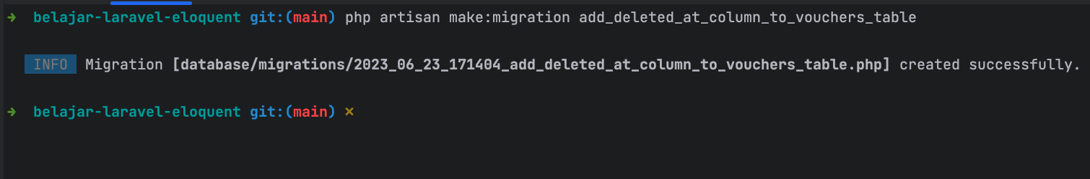
Kode : Menambah Migration

Slide 87
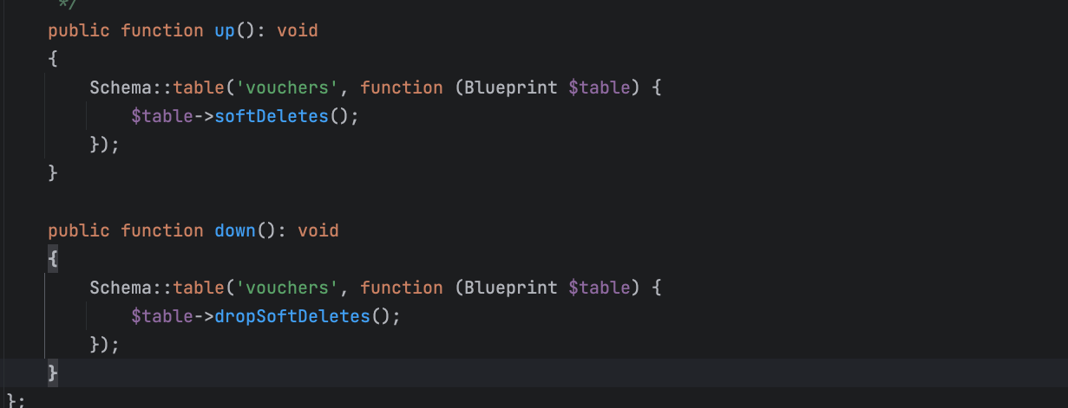
Kode : Add SoftDelete Migration

Slide 88
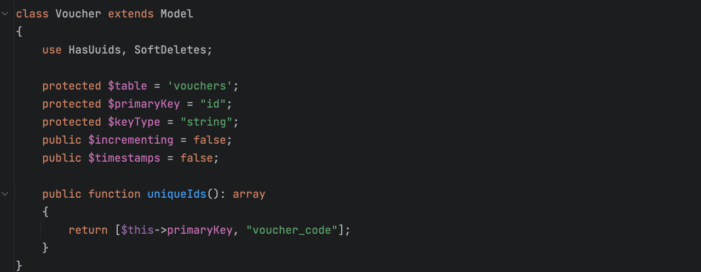
Kode : Voucher Model

Slide 89
Delete
Untuk melakukan soft delete, kita bisa gunakan method delete() seperti biasa
Untuk memaksa menghapus dari tabel secara permanent, kita bisa gunakan method forceDelete()

Slide 90
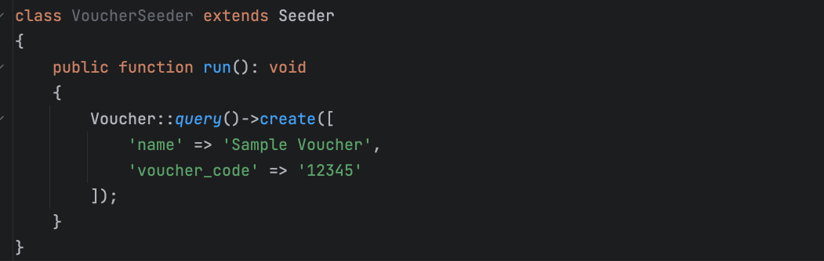
Kode : Voucher Seeder

Slide 91
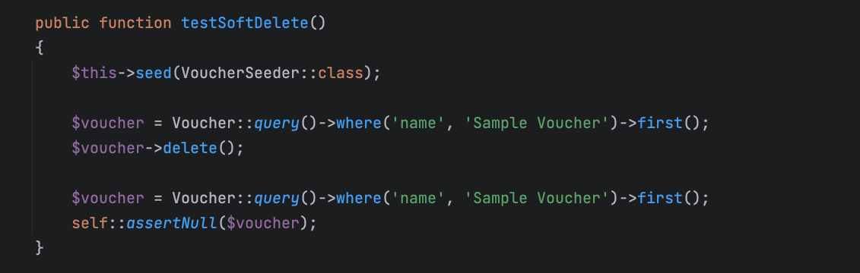
Kode : Soft Delete Voucher

Slide 92
Query Soft Delete
Secara default, saat kita melakukan query dari Model yang memiliki fitur soft delete, maka akan selalu otomatis ditambah kondisi deleted_at is null
Namun jika kita benar-benar ingin mengambil seluruh data termasuk yang sudah di soft delete, kita bisa gunakan withTrashed() saat membuat query

Slide 93
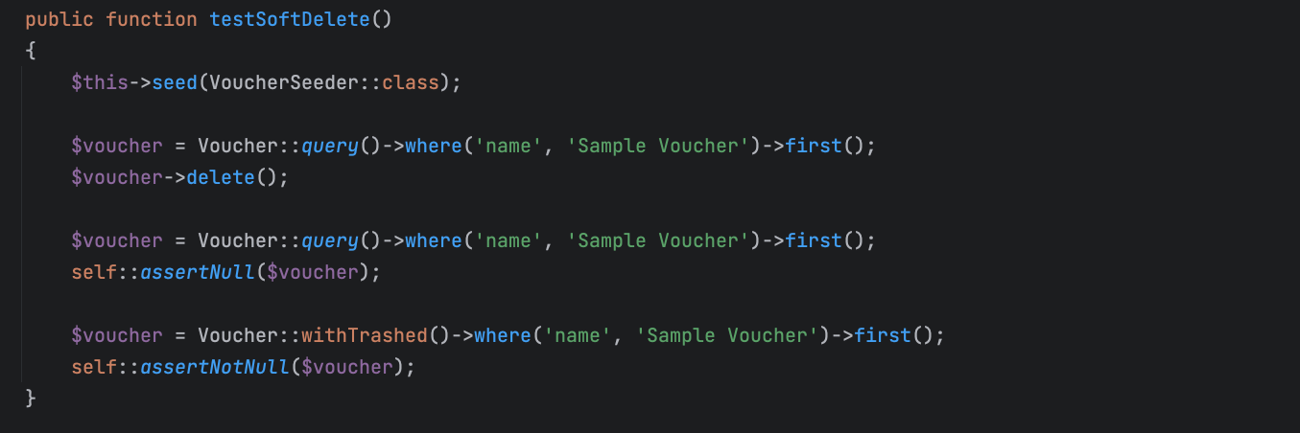
Kode : Query Soft Delete

Slide 94
Query Scope

Slide 95
Query Scope
Saat kita menambahkan trait SoftDeletes, secara otomatis Model akan memiliki Query Scope
Query Scope adalah mekanisme cara menambahkan kondisi query secara otomatis sehingga tidak perlu manual lagi setiap kita melakukan query ke database untuk Model tersebut
Jika kita mau, kita juga bisa menambahkan fitur Query Scope pada Model yang kita buat

Slide 96
Jenis Query Scope
Terdapat dua jenis Query Scope, yaitu
Global Scope, dan
Local Scope
Detailnya akan kita bahas di materi masing-masing

Slide 97
Query Global Scope

Slide 98
Query Global Scope
Query Global Scope merupakan kondisi query yang bisa kita tambahkan secara default ke Model
Dengan menambahkan Global Scope, secara otomatis ketika kita melakukan query apapun, query tambahkan di Global Scope akan ditambahkan ke Query Builder secara otomatis
Contoh pada SoftDeletes, trait tersebut secara otomatis menambahkan kondisi : where deleted_at is null
Walaupun kita tidak pernah melakukannya secara manual

Slide 99
Fitur Active dan Non Active
Contoh kita akan menambahkan fitur Active dan Non Active pada Category dengan cara menambahkan kolom is_active : boolean
Selanjutnya kita akan menambahkan Global Scope agar setiap kita melakukan query, kita selalu mengambil data Category yang Active

Slide 100
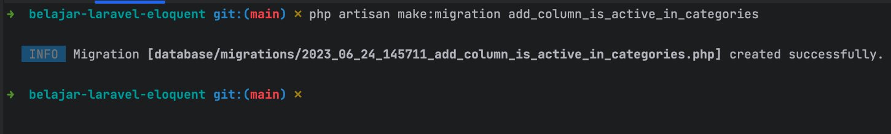
Kode : Membuat Migration Baru

Slide 101
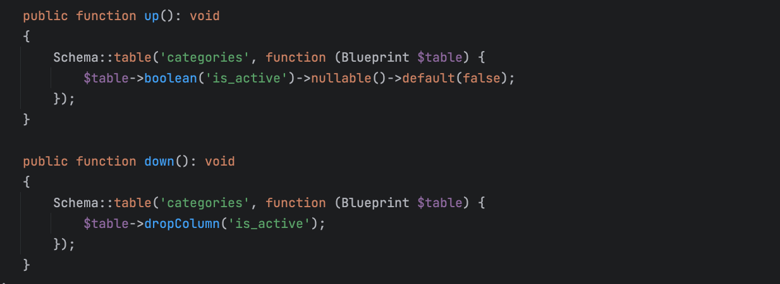
Kode : Menambah Kolom di Migration

Slide 102
Membuat Global Scope
Untuk membuat Global Scope, kita perlu membuat Scope terlebih dahulu menggunakan perintah php artisan make:scope NamaScope
Selanjutnya kita bisa tambahkan isi kondisi pada Scope yang sudah kita buat
Setelah itu, kita bisa tambahkan Scope yang sudah kita buat ke Model dengan cara meng-override method booted() dan menggunakan method addGlobalScope(scope)

Slide 103
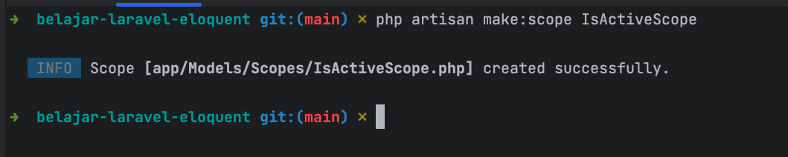
Kode : Membuat Scope

Slide 104
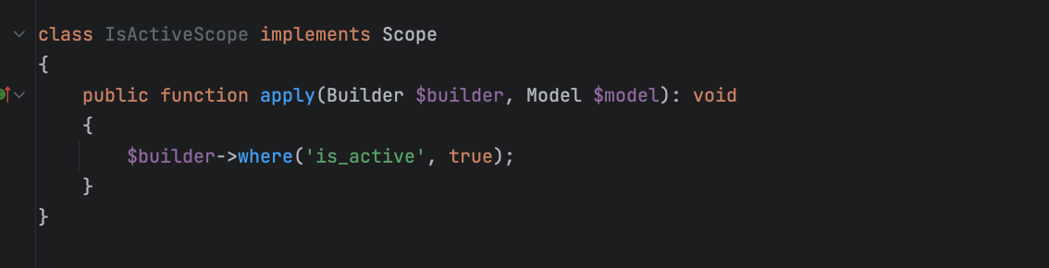
Kode : Active Scope

Slide 105
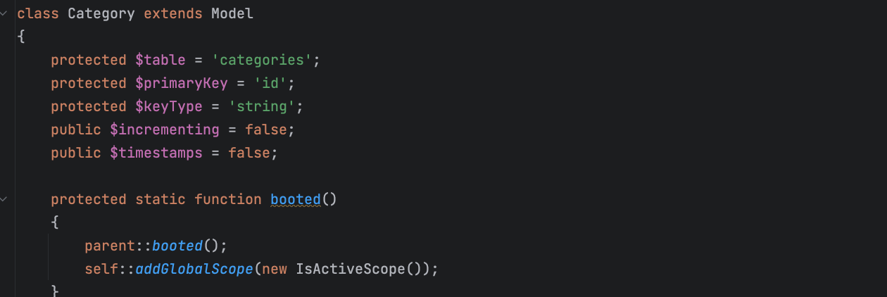
Kode : Category Model

Slide 106
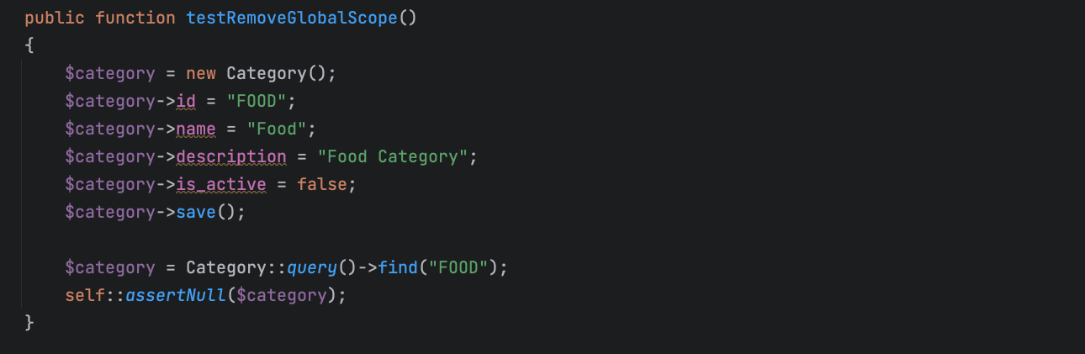
Kode : Test Global Scope

Slide 107
Mematikan Global Scope
Kadang kita butuh mematikan Global Scope
Kita bisa menggunakan method withoutGlobalScope(array) pada Query Builder dengan parameter daftar Global Scope yang ingin kita hilangkan

Slide 108
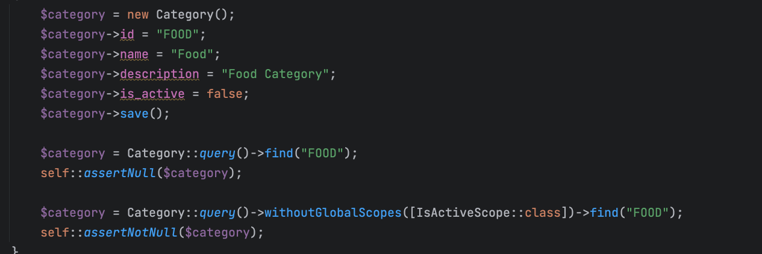
Kode : Mematikan Global Scope

Slide 109
Query Local Scope

Slide 110
Query Local Scope
Selain Global Scope, terdapat Local Scope, perbedaan dari Local Scope adalah, secara default tidak akan aktif, kecuali kita mengaktifkannya ketika melakukan Query
Untuk membuat Local Scope, kita bisa membuat method di Model dengan awalan scope lalu diikuti dengan nama scope nya, misal scopeActive(), scopeNonActive(), dan lain-lain
Method untuk Local Scope memerlukan parameter Builder yang bisa kita gunakan untuk menggunakan menambah kondisi
https://laravel.com/api/10.x/Illuminate/Database/Eloquent/Builder.html

Slide 111
Menggunakan Query Local Scope
Untuk menggunakan Local Scope, kita bisa memanggil method nya, diawali dengan lowercase, dan tanpa prefix scope, ketika menggunakan Builder, misal :
Local Scope scopeActive(), dipanggil active()
Local Scope scopeNonActive(), dipanggil nonActive()

Slide 112
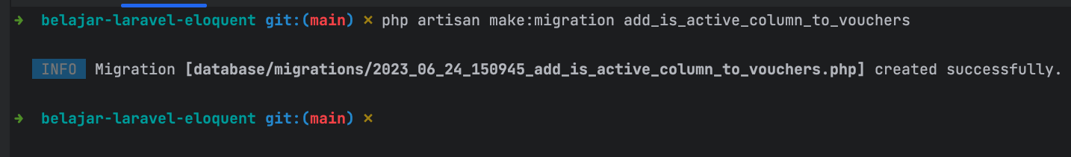
Kode : Membuat Database Migration

Slide 113
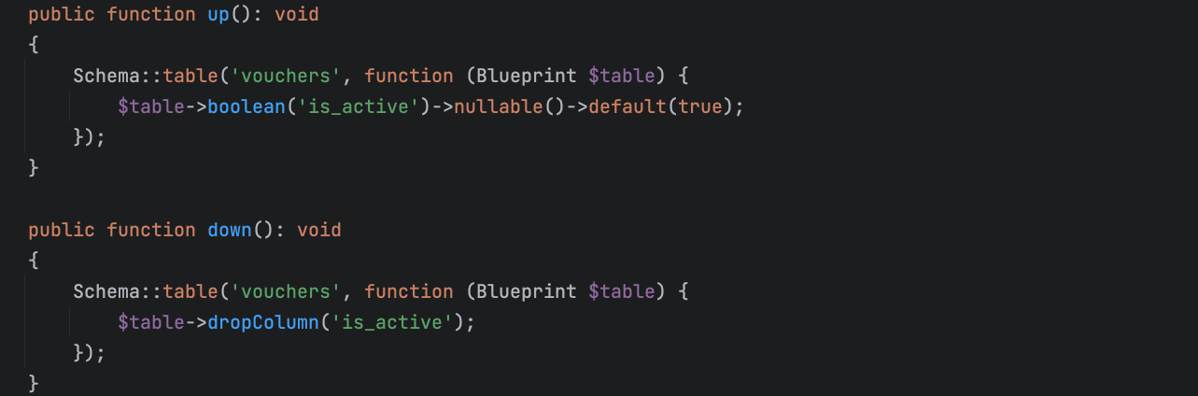
Kode : Database Migration

Slide 114
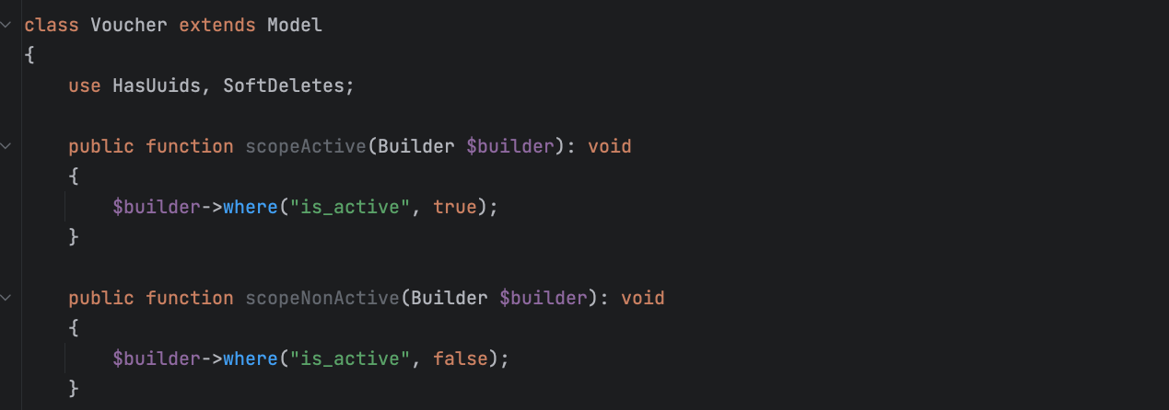
Kode : Voucher Model

Slide 115
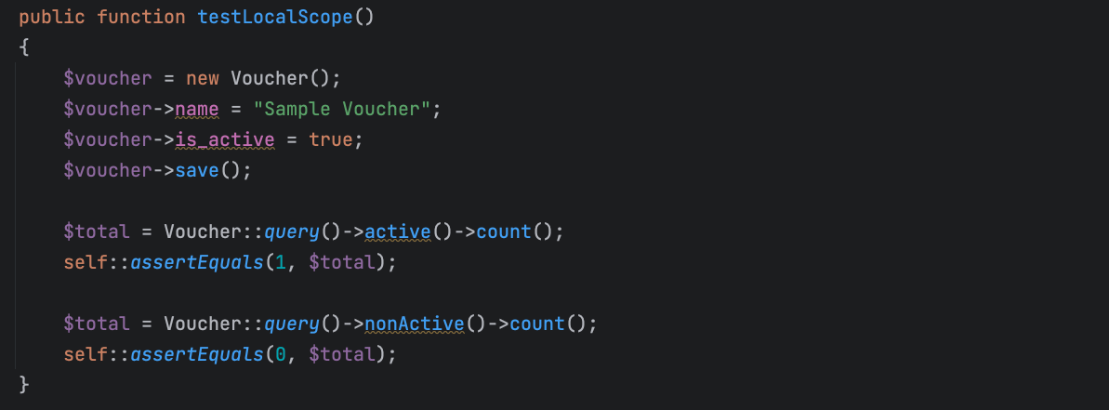
Kode : Test Local Scope

Slide 116
Relationships

Slide 117
Relationship
Di kelas MySQL, kita pernah belajar tentang Relasi antar Tabel, dari mulai One to One, One to Many dan Many to Many
Relasi antar tabel tersebut bisa kita lakukan secara manual di Laravel, namun artinya kita harus melakukan join tabel secara manual
Untungnya Laravel Eloquent mendukung Model Relationship, sehingga proses join tabel tidak perlu kita lakukan secara manual
Kita akan bahas secara bertahap relasi-relasi antar tabel di Laravel Eloquent di materi-materi berikutnya

Slide 118
One to One

Slide 119
One to One
Relasi One to One didukung oleh Laravel Eloquent, dengan cara menggunakan method hasOne() pada Model
Kadang-kadang untuk relasi One to One, kita ingin membuat relasi bidirectional antar Model, kita juga bisa lakukan secara mudah di Laravel Eloquent
Pada Model kebalikannya, kita bisa menggunakan method belongsTo() pada Model

Slide 120
Contoh Kasus
Sekarang kita akan buat dua model, Customer dan Wallet, dimana satu Customer memiliki satu Wallet

Slide 121
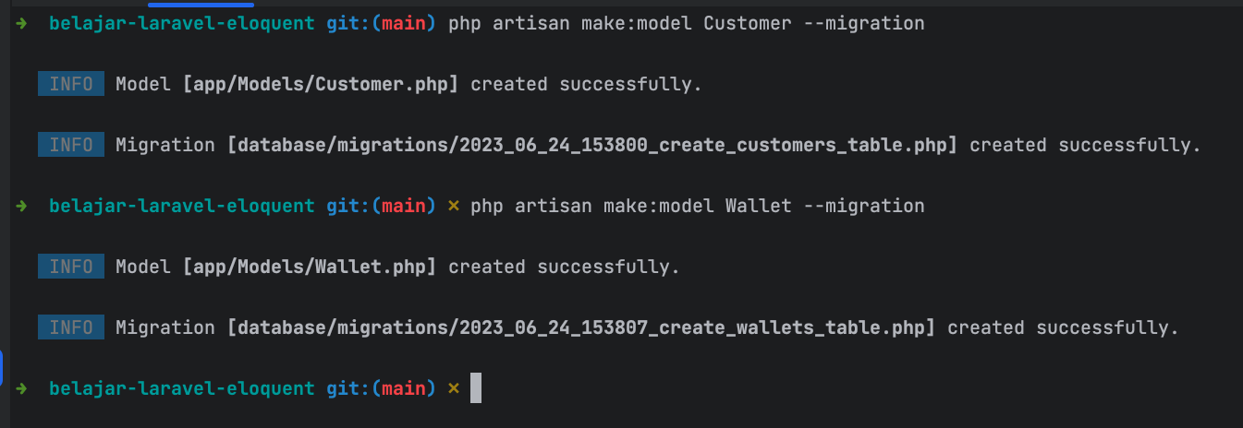
Kode : Membuat Model

Slide 122
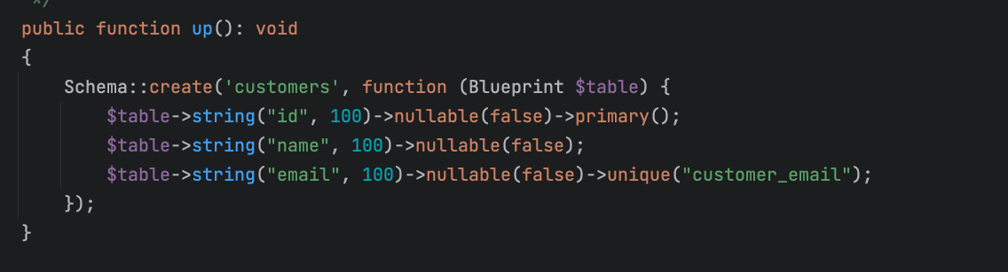
Kode : Customer Migration

Slide 123

Kode : Wallet Migration

Slide 124

Kode : Customer Model

Slide 125

Kode : Wallet Model

Slide 126


Kode : Seeder

Slide 127

Kode : Test Query One to One

Slide 128
One to Many

Slide 129
One to Many
Sekarang kita akan coba implementasi untuk relasi One to Many di Laravel
Kita akan buat Model Product, dimana berelasi dengan Category
Satu Category memiliki banyak Product
Untuk membuat relasi One to Many, hampir sama dengan One to One, yang membedakan adalah menggunakan method hasMany()

Slide 130

Kode : Membuat Model

Slide 131

Kode : Product Migration

Slide 132

Kode : Category Model

Slide 133

Kode : Product Model

Slide 134


Kode : Seeder

Slide 135


Kode : Test Query

Slide 136
Query Builder pada Relationship

Slide 137
Query Builder pada Relationship
Semua class relationship di Laravel adalah turunan dari Builder, dari HasOne, HasMany, BelongsTo sampai BelongsToMany
Artinya, sebenarnya untuk melakukan proses CRUD, kisa bisa menggunakan method relationship, untuk mempermudah

Slide 138

Kode : Insert Relationship One to One

Slide 139


Kode : Insert Relationship One to Many

Slide 140

Kode : Query Relationship

Slide 141
Has One of Many

Slide 142
Has One of Many
Saat kita membuat relasi One to Many, kadang kita ingin mendapatkan salah satu data saja pada relasi One to Many nya
Contoh pada relasi One to Many Category dan Product, kita ingin mengambil satu product Termurah atau Termahal di Category tersebut
Sebenarnya kita bisa lakukan secara manual menggunakan Query Builder
Namun Laravel menyediakan relasi Has One of Many yang bisa digunakan untuk mempermudah hal ini

Slide 143

Kode : Category Model

Slide 144

Kode : Product Seeder

Slide 145

Kode : Test Has One of Many

Slide 146
Has One Through

Slide 147
Has One Through
Saat kita membuat relasi One to One, kadang kita buat relasi One to One yang melewati Lebih dari satu Model
Contoh, Customer punya satu Wallet, dan Wallet punya satu Virtual Account
Kita bisa membuat relasi Customer ke Virtual Account, dengan relasi One to One yang melewati Model Wallet

Slide 148

Kode : Membuat Model Virtual Account

Slide 149

Kode : Virtual Account Migration

Slide 150

Kode : Wallet

Slide 151

Kode : Virtual Account

Slide 152

Kode : Customer

Slide 153

Kode : Virtual Account Seeder

Slide 154

Kode : Test Has One Through

Slide 155
Has Many Through

Slide 156
Has Many Through
Selain Has One Through, Laravel juga bisa digunakan untuk mengambil relasi One to Many melalui Model lain
Contoh misal pada kasus kita, kita punya model Category yang berelasi One to Many dengan Product. Misal Product memiliki relasi One to Many lagi ke model Review
Kita bisa membuat relasi One to Many dari Category ke Review melewati model Product

Slide 157

Kode : Membuat Model Review

Slide 158

Kode : Review Migration

Slide 159

Kode : Customer

Slide 160

Kode : Product

Slide 161


Kode : Review

Slide 162

Kode : Category

Slide 163


Test : Review Seeder

Slide 164

Test : Has Many Through

Slide 165
Many to Many

Slide 166
Many to Many
Seperti yang kita tahu, relasi Many to Many harus membuat tabel jembatan di tengahnya
Dan ketika implementasi relasi Many to Many di Model, cukup mudah, cukup gunakan belongsToMany di kedua Model nya
Misal kita akan membuat fitur Likes, dimana Customer bisa melakukan Likes ke Product, yang artinya satu Customer bisa Likes banyak Product, satu Product bisa di Likes oleh banyak Customer
Artinya relasinya adalah Many to Many
Kita akan buat tabel customers_likes_products sebagai tabel jembatan nya

Slide 167

Kode : Membuat Database Migration

Slide 168

Kode : Database Migration

Slide 169

Kode : Customer Model

Slide 170

Kode : Product Model

Slide 171
Menambah Relasi
Karena pada kasus Many to Many, kita tidak memiliki Model untuk tabel jembatannya, oleh karena itu untuk menambah relasi kita tidak bisa melakukan insert data Model pertama atau Model kedua
Untuk menambah relasi, kita bisa menggunakan method relation BelongsToMany dengan mengunakan method attach()

Slide 172

Kode : Menambah Relasi

Slide 173

Kode : Query Many to Many

Slide 174
Menghapus Relasi
Untuk menghapus relasi One to One atau One to Many cukup mudah, tinggal menghapus data kolom FK nya
Untuk menghapus data relasi Many to Many, kita bisa menggunakan method detach() pada BelongsToMany

Slide 175

Kode : Menghapus Relasi

Slide 176
Intermediate Table

Slide 177
Intermediate Table
Tabel penghubung untuk relasi Many to Many kita sebut dengan Intermediate Table
Kadang, pada kasus tertentu, tabel tersebut tidak hanya berisikan dua kolom (FK Model 1 dan FK Model 2), kadang pada kasus tertentu, terdapat kolom tambahan
Misal created_at, berisikan waktu relasi tersebut dibuat

Slide 178

Kode : Membuat Migration

Slide 179

Kode : Migration Add Created At

Slide 180
Pivot Attribute
Untuk mendapatkan informasi dari Intermediate Table, kita bisa menggunakan attribute bernama pivot pada Model, yang secara otomatis akan mengambil semua isi kolom dari Intermediate Table
Secara default, cuma FK Model 1 dan Model 2 saja yang akan di query di Pivot Attribute.
Jika kita ingin tambahkan kolom lain, kita bisa tambahkan pada relasi BelongsToMany dengan menambah withPivot()

Slide 181


Kode : Customer dan Product

Slide 182

Kode : Pivot Attribute

Slide 183
Filtering via Intermediate Table
Kita juga bisa melakukan filtering melalui Intermediate Table
Contoh, kita ingin mengambil data Product yang di Like Customer, tapi created_at nya yang satu minggu yang lalu misalnya
Kita bisa tambahkan kondisi pada relasi BelongsToMany dengan menambahkan method dengan prefix wherePivot()

Slide 184

Kode : Customer Model

Slide 185

Kode : Test Intermediate Table Condition

Slide 186
Pivot Model

Slide 187
Pivot Model
Jika Intermediate Table memiliki kolom selain kolom untuk Join, kadang ada baiknya dibuat dalam bentuk Pivot Model
Pivot Model adalah Model seperti biasanya, hanya saja harus turunan dari Pivot, bukan Model
Salah satu kelebihan menambahkan Pivot Model adalah, kita bisa query data secara langsung lewat Pivot Model atau menambahkan relasi pada Pivot Model

Slide 188

Kode : Membuat Pivot Model

Slide 189
Pivot Class
Pivot Class sebenarnya adalah turunan dari Model class, oleh karena itu hampir semua yang bisa dilakukan di Model, bisa juga dilakukan di Pivot
Namun pada Pivot Class, secara default $incrementing bernilai false, jadi jika kita membuat Pivot Model dengan auto increment, maka kita harus mengubah nilai $incrementing nya menjadi true
Selain itu, Pivot Model tidak mendukung SoftDeletes, jika kita ingin menggunakan SoftDeletes, kita perlu mengubah Pivot Model, menjadi Model biasa pada Eloquent

Slide 190

Kode : Like Pivot Model

Slide 191

Kode : Customer Model

Slide 192

Kode : Product Model

Slide 193

Kode : Test Pivot

Slide 194
Polymorphic Relationships

Slide 195
Polymorphic Relationships
Polymorphic Relationship adalah relasi antar tabel namun relasinya bisa berbeda Model
Relasi ini sebenarnya tidak standard dalam relational database, karena dalam relational database, satu kolom FK hanya bisa mengacu ke satu tabel, sedangkan pada Polymorphic Relationship, satu kolom FK bisa mengacu ke beberapa tabel yang berbeda, tergantung tipe relasi nya
Karena itu, sebenarnya relasi Polymorphic sendiri tidak saya anjurkan untuk terlalu banyak digunakan, kecuali dalam keadaan tertentu
Dan karena relational database tidak mendukung satu kolom FK untuk lebih dari satu tabel, oleh karena itu implementasi Polymorphic Relationship ini tidak akan menggunakan foreign key di database
https://stackoverflow.com/questions/441001/possible-to-do-a-mysql-foreign-key-to-one-of-two-possible-tables

Slide 196
Jenis Polymorphic Relationships
Laravel mendukung banyak Polymorphic Relationships, yaitu
One to One Polymorphic
One to Many Polymorphic
One of Many Polymorphic
Many to Many Polymorphic

Slide 197
One to One Polymorphic

Slide 198
One to One Polymorphic
One to One Polymorphic sebenarnya mirip seperti relasi One to One, hanya saja, relasinya bisa ke lebih dari satu Model
Contoh, kita cukup Customer dan punya Product, misal saja Customer dan Product punya satu Image
Artinya kita bisa membuat Model Image yang berelasi One to One dengan Customer atau Product

Slide 199

Kode : Membuat Image Model

Slide 200
Kolom di Polymorphic
Saat kita membuat relasi Polymorphic, kita harus membuat kolom nama relasinya, misal imageable di tabel images
Kolom harus dibuat dalam dua kolom, pertama _id dan kedua _type, misal imageable_id dan imageable_type
Dimana di imageable_id, isinya adalah FK pada primary key di tabel relasi
Sedangkan imageable_type isinya adalah tipe Model, biasanya diisi dengan nama class Model

Slide 201

Kode : Image Migration

Slide 202

Kode : Image Model

Slide 203

Kode : Customer Model

Slide 204

Kode : Product Model

Slide 205

Kode : Image Seeder

Slide 206

Kode : Test One to One Polymorphic

Slide 207
One to Many Polymorphic

Slide 208
One to Many Polymorphic
Selain One to One, Polymorphic juga mendukung relasi One to Many
Sebenarnya cara pembuatan One to One dan One to Many hampir mirip, bedanya adalah pada tabel, kita tidak menambahkan Unique Constraint, karena bisa lebih dari satu
Contoh kasus, misal kita sebelumnya sudah membuat model Comment
Misal, kita akan membuat relasi One to Many Polymorphic pada Comment dengan Product dan Voucher
Artinya kita bisa menambah Comment ke Product dan juga Voucher, dan lebih dari satu Comment

Slide 209

Kode : Membuat Migration

Slide 210

Kode : Migration

Slide 211

Kode : Comment

Slide 212

Kode : Product

Slide 213

Kode : Voucher

Slide 214


Kode : Comment Seeder

Slide 215

Kode : Test One to Many Polymorphic

Slide 216
One of Many Polymorphic

Slide 217
One of Many Polymorphic
Relasi One to Many Polymorphic juga mendukung penambahan kondisi, seperti yang pernah kita pelajari di materi Has One of Many

Slide 218

Kode : Product Model

Slide 219

Kode : Test One of Many Polymorphic

Slide 220
Many to Many Polymorphic

Slide 221
Many to Many Polymorphic
Terakhir, kita juga bisa melakukan relasi Many to Many Polymorphic
Contoh, misal kita akan membuat Model Tag, dimana satu Tag bisa digunakan di banyak Voucher dan Product. Begitu juga kebalikannya, Satu Voucher atau Product bisa punya banyak Tag

Slide 222

Kode : Membuat Tag Model

Slide 223

Kode : Tag Migration

Slide 224


Kode : Tag Model

Slide 225

Kode : Product Model

Slide 226

Kode : Voucher Model

Slide 227

Kode : Tag Seeder

Slide 228

Kode : Test Many to Many Polymorphic

Slide 229
Polymorphic Types

Slide 230
Polymorphic Types
Secara default, type di relasi Polymorphic akan menggunakan nama Class Model yang kita gunakan
Namun, hal ini bisa berbahaya misal kita mengubah nama Model atau mengubah namespace Model, karena secara otomatis type di Polymorphic tidak akan berjalan
Kadang, ada baiknya kita menambahkan type untuk Polymorphic
Kita bisa tambahkan pada Service Provider dengan manggil Relation::enforceMorphMap()

Slide 231

Kode : Polymorphic Types

Slide 232


Kode : Comment Seeder

Slide 233

Kode : Image Seeder

Slide 234
Lazy dan Eager Loading

Slide 235
Lazy Loading
Secara default, semua relasi akan di load (ambil) datanya secara Lazy
Lazy artinya, ketika kita panggil attribute nya, baru Laravel akan melakukan query untuk mendapatkan datanya
Salah satu keuntungan menggunakan Lazy adalah, ketika kita tidak butuh datanya, Laravel tidak akan melakukan query

Slide 236
Eager Loading
Namun pada kasus tertentu, kadang kita ingin melakukan Eager Loading
Yaitu langsung mengambil data relasi secara langsung ketika kita mengambil data Model
Terdapat dua cara untuk melakukannya, pertama dengan menggunakan Query Builder, atau langsung di hardcode di Model nya
Menggunakan Query Builder bisa kita pilih, apakah mau di menggunakan Eager Loading atau tidak
Jika menggunakan Model, secara otomatis akan dilakukan Eager Loading
Untuk menggunakan Query Builder, kita bisa gunakan method with([relation])
Untuk menggunakan Model, kita bisa override attribute $with

Slide 237

Kode : Query Builder Eager Loading

Slide 238


Kode : Customer Model

Slide 239
Querying Relations

Slide 240
Querying Relations
Semua relasi di Laravel sebenarnya adalah turunan dari Query Builder, baik itu Polymorphic ataupun bukan
Oleh karena itu, sebenarnya kita bisa melakukan Query seperti yang kita lakukan di Query Builder pada method relationship di Model yang sudah kita buat

Slide 241

Kode : Querying Relations

Slide 242
Aggregating Relations

Slide 243
Aggregating Relations
Karena Relation di Laravel adalah Query Builder, jadi kita juga bisa melakukan Aggregate Query di Relation
Bisa kita lakukan seperti yang biasa kita lakukan di Query Builder

Slide 244

Kode : Aggregation Relations

Slide 245
Eloquent Collection

Slide 246
Eloquent Collection
Saat kita mengambil data dari database menggunakan Eloquent, semua hasilnya adalah Collection (yang sudah kita pelajari di kelas Laravel Collection)
Namun khusus dari Eloquent, sebenarnya hasil nya itu bukan class Collection
https://laravel.com/api/10.x/Illuminate/Support/Collection.html
Melainkan class Collection di Eloquent
https://laravel.com/api/10.x/Illuminate/Database/Eloquent/Collection.html
Namun Eloquent Collection adalah class turunan dari Laravel Collection, oleh karena itu semua fitur tetap bisa kita gunakan

Slide 247
Eloquent Collection Method
Namun terdapat banyak tambahan pada Eloquent Collection yang bisa kita gunakan
https://laravel.com/docs/10.x/eloquent-collections#available-methods

Slide 248

Kode : Eloquent Collection

Slide 249
Accessors dan Mutators

Slide 250
Accessor dan Mutator
Saat kita mengambil dan mengubah attribute di object Model, secara otomatis akan mengambil data di kolom
Laravel memiliki fitur untuk mengubah data ketika di akses (Accessor) dan mengubah data ketika di set (Mutator)
Caranya kita bisa membuat dengan menggunakan function yang mengembalikan object Attribute
https://laravel.com/api/10.x/Illuminate/Database/Eloquent/Casts/Attribute.html

Slide 251

Kode : Membuat Model Person

Slide 252

Kode : Person Migration

Slide 253


Kode : Person Model

Slide 254

Kode : Test Person

Slide 255
Accessor dan Mutator Sama dengan Kolom
Saat membuat Accessor dan Mutator, kita juga bisa buat sama dengan nama kolom nya
Untuk mendapatkan value yang asli dari kolom, kita bisa tambahkan satu parameter di function Accessor
Dan pada kasus tertentu, jika ingin mengambil semua kolom, kita bisa tambahkan dua parameter pada function Accessor nya

Slide 256

Kode : Person Model

Slide 257

Kode : Person Test

Slide 258
Attribute Casting

Slide 259
Attribute Casting
Attribute Casting adalah fitur di Eloquent untuk melakukan konversi tipe data secara otomatis dari tipe data di database, dengan tipe data yang ada di PHP
Cara kerjanya sebenarnya sama seperti Accessor dan Mutator, hanya saja kita tidak perlu melakukannya secara manual, tinggal simpan pemetaan Attribute Casting nya di attribute $casts di Model
$casts adalah array, dimana key nya berisi attribute / kolom, dan value nya berisi tipe data tujuan melakukan casting
Tipe data casting yang didukung oleh Eloquent bisa dilihat disini :
https://laravel.com/docs/10.x/eloquent-mutators#attribute-casting

Slide 260

Kode : Person Model

Slide 261

Kode : Test Attribute Casting

Slide 262
Custom Casts

Slide 263
Custom Casts
Kadang ada tipe data yang mungkin tidak didukung atau mungkin kita ingin membuat jenis tipe data baru
Kita bisa membuat Custom Casts agar Model bisa menggunakan nya untuk melakukan konversi tipe data nya
Kita bisa membuat Custom Casts dengan perintah : php artisan make:cast NamaCustomCasts
Contoh, kita punya kolom address di Person, tapi kita ingin ketika kita ubah atau ambil datanya, dalam bentuk class Address, bukan String

Slide 264

Kode : Class Address

Slide 265

Kode : Membuat Address Custom Casts

Slide 266

Kode : Address Cast

Slide 267

Kode : Membuat Migration

Slide 268

Kode : Migration

Slide 269

Kode : Person

Slide 270

Kode : Test Custom Casts

Slide 271
Serialization

Slide 272
Serialization
Saat kita membuat RESTful API, kita sering sekali melakukan konversi data Model menjadi JSON atau Array
Eloquent sudah menyediakan method untuk melakukan konversi tersebut menggunakan method toArray() dan toJSON()
Secara otomatis Model akan dikonversi, dan semua kolom akan di include
Termasuk Eloquent Collection pun bisa kita konversi menjadi Array dan JSON

Slide 273

Kode : Serialization

Slide 274
Relationship
Secara default, relasi yang belum di load, tidak akan di include ke dalam proses Serialization
Jika kita ingin, kita harus load data relasinya terlebih dahulu

Slide 275

Kode : Serialization Relation

Slide 276
Hidden Attributes
Kadang, beberapa attribute tidak ingin kita tampilkan dalam proses Serialization
Kita bisa menambahkan attributes mana saja yang mau kita hilangkan pada proses Serialization di property $hidden

Slide 277

Kode : Product Model

Slide 278
Date Format
Secara default, tipe data Date/Time akan ditampilkan dalam format String
Kadang, kita ingin mengubah formatnya, pada kasus ini, kita bisa menambahkan informasi date format pada $casts
Date Format bisa kita pelajari di https://www.php.net/manual/en/datetime.format.php

Slide 279

Kode : Category Model

Slide 280
Factory

Slide 281
Factory
Saat kita membuat object Model, biasanya kita harus ubah tiap atribut satu satu secara manual
Laravel Eloquent memiliki fitur bernama Factory, ini sebenarnya adalah implementasi dari Design Patterns bernama Factory Patterns
Dimana, kita membuat class Factory yang digunakan untuk membuat object
Dengan begitu, jika kita membuat object yang hampir sama, kita bisa menggunakan Factory
https://refactoring.guru/design-patterns/factory-method

Slide 282
Contoh Kasus
Misal kita akan membuat model Employee, dimana Employee memiliki title dan salary yang selalu sama untuk title yang sama
Untuk mempermudah, kita bisa menggunakan Factory ketika membuat object Employee

Slide 283

Kode : Membuat Employee Model

Slide 284

Kode : Employee Migration

Slide 285

Kode : Employee Model

Slide 286
Membuat Factory
Nama Factory secara default adalah nama Model + Factory
Jika tidak menggunakan format yang sesuai, secara default Factory tidak bisa ditemukan
Selain itu, di Model harus menggunakan trait HasFactory untuk memberitahu bahwa Model ini memiliki Factory
Untuk membuat class Factory, kita tidak perlu melakukannya secara manual, cukup gunakan perintah : php artisan make:factory NamaFactory

Slide 287

Kode : Membuat Factory

Slide 288

Kode : Employee Factory

Slide 289
Factory State
Secara default, saat membuat Factory, kita wajib meng-override method definition(), yang digunakan sebagai state awal data ketika dibuat menggunakan Factory
Selanjutnya, kita bisa membuat state lainnya, dimana state awal akan menggunakan data dari method definition()

Slide 290


Kode : Factory State

Slide 291

Kode : Menggunakan Factory

Slide 292
Memperbaiki Unit Test

Slide 293
Materi Selanjutnya

Slide 294
Materi Selanjutnya
Laravel Validation
Laravel RESTful API

